Slide 2
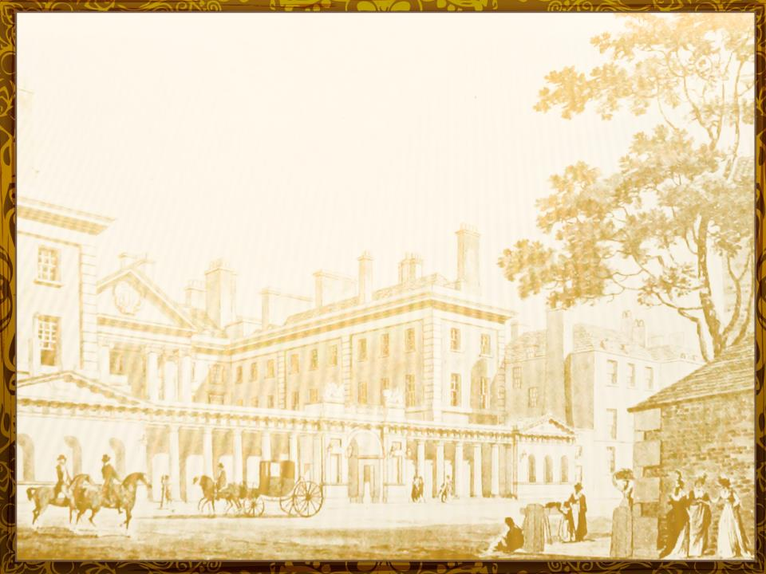
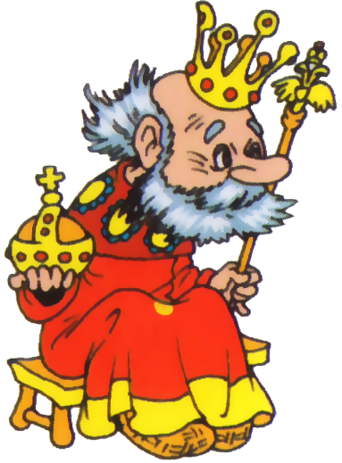
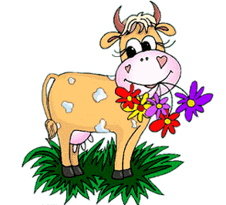
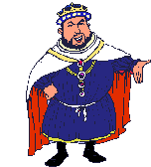
Король на корону копейки копил,
Да вместо короны корову купил.
А этот король на корову копил,
Да вместо коровы корону купил.

Slide 3
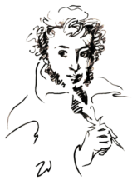
Обобщающий урок
литературного чтения
«Чудесный
мир классики»

Slide 4
от английского "scribe" -
набрасывать
эскизы или рисунки
Скрайбинг –
использование рисунков, схем и текста для презентаций

Slide 6
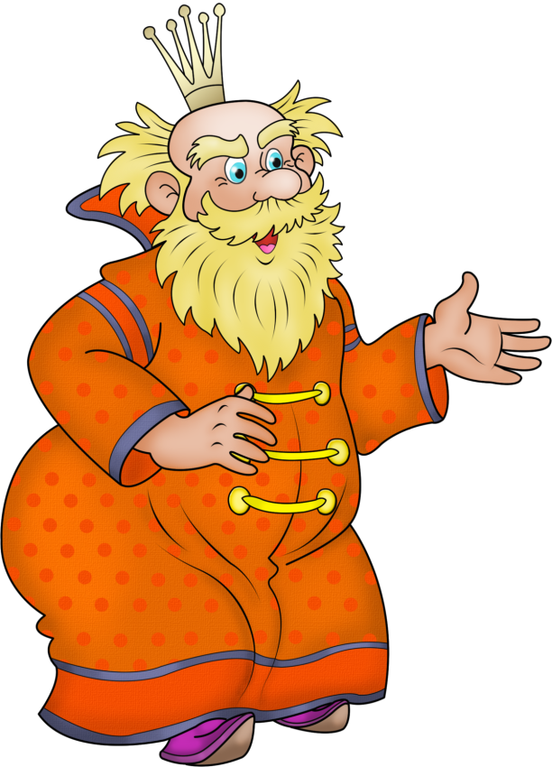
Физминутка
«Царь Горох» Давным-давно жил царь Горох И делал каждый день зарядку. Он головой крутил-вертел И танцевал вприсядку. Плечами уши доставал И сильно прогибался, Он руки к небу поднимал, За солнышко хватался.

Slide 7
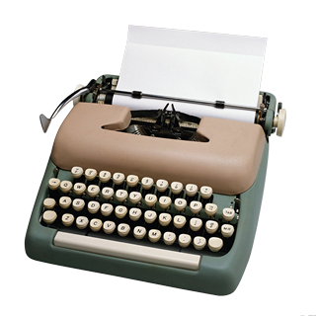
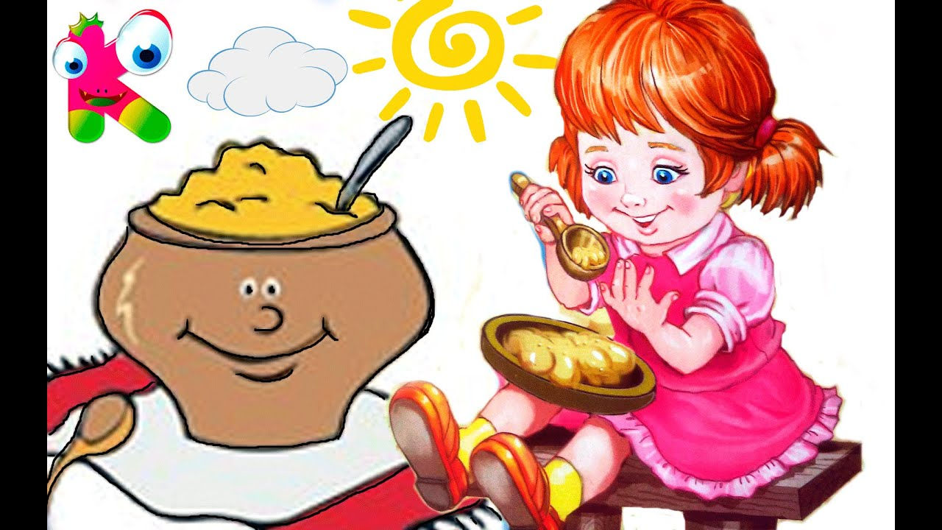
Упражнение
«Печатная машинка»
Кашку кушай, а сказку слушай: умом-разумом смекай,
да на ус мотай.

Slide 8
Тест по разделу « Чудесный мир классики»
1.Узнайте произведение по опорным словам.
Мама, любовь, ангел, сон, Николенька
1) «Няне» 2) «Детство» 3) « Дары Терека»
2. Определите жанр произведения « Дары Терека»
1) басня 3) сказка
2) стихотворение 4) рассказ
3.Что такое Терек?
1) утёс 3) вулкан
2) гора 4) река
4. Кто написал произведение «Дары Терека»?
1) А. С. Пушкин 3) А. П. Чехов
2) Л.Н. Толстой 4) М. Ю. Лермонтов
5.Кому принадлежит произведение « Детство»?
1) М. Ю. Лермонтову 3) А. С. Пушкину
2) А. П. Чехову 4) Л. Н. Толстому
6. Определите жанр произведения « Как мужик камень убрал»?
1) басня 3) быль
2) стихотворение 4) сказка

Slide 9
7. В какую страну собирались сбежать мальчики?
1) в Африку 2) в Индию 3) в Америку
8. Кто смог убрать камень с дороги в басне Л.Н.Толстого?
1) инженер 2) мужик 3) мэр города
9. По одной строчке стихотворения вспомни его название и автора. Запиши.
1)И молния грозно тебя обвивала…
Произведение: «Туча» Автор:А.С. Пушкин
2) Вскормлен грудью облаков…
Произведение: «Дары Терека» Автор: М. Ю. Лермонтов
3) Глядишь в забытые вороты…
Произведение:»Няне» Автор:А.С. Пушкин
4)И редкий солнца луч, и первые морозы…
Произведение: «Унылая пора! Очей очарованье!» Автор:А.С. Пушкин

Slide 10
Плевал в потолок
В поте лица
Засучив рукава
Просиживал штаны
Палец о палец не ударил
Шевелил мозгами
Держал ушки на макушке

Slide 11
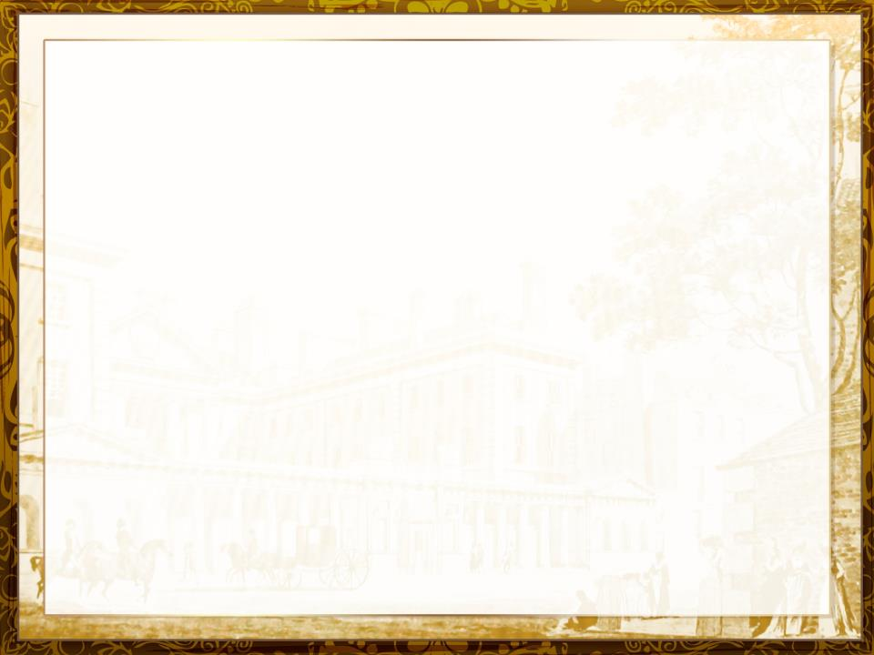
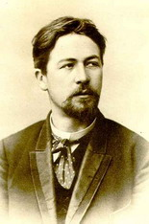
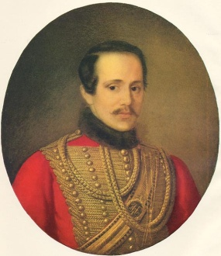
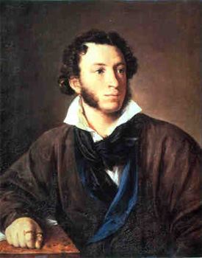
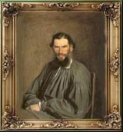
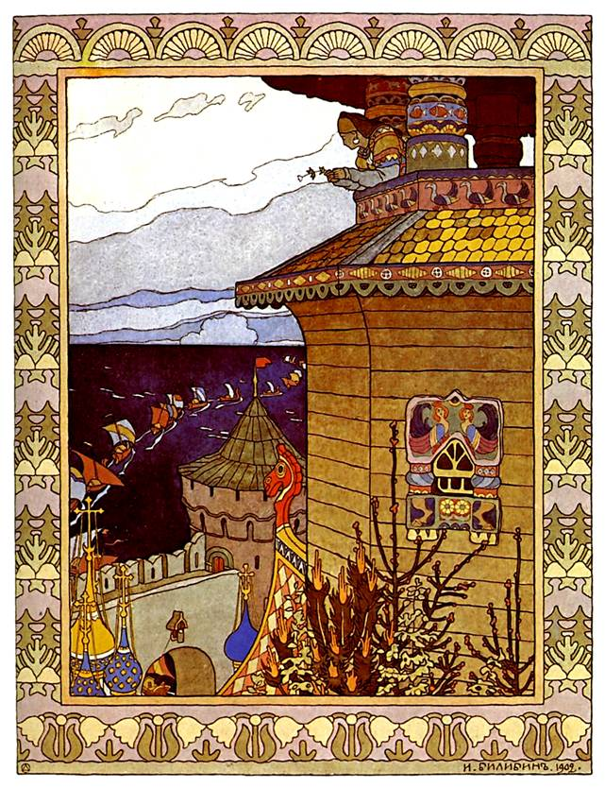
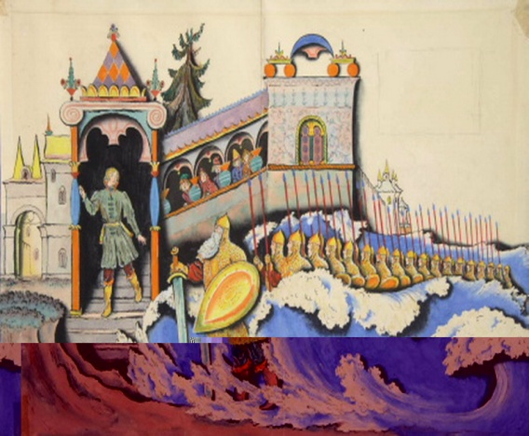
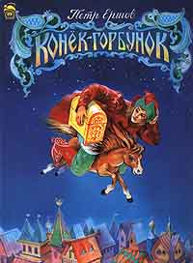
Я к вам обращаюсь, товарищи, дети: Полезнее книги нет вещи на свете! Пусть книги друзьями заходят в дома, Читайте всю жизнь, набирайтесь ума!
Сергей Михалков
Название презентации

Slide 12
Название презентации

